Slide 1
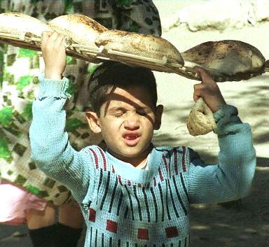
الطريق الصعب لانتزاع لقمة العيش..!!

Slide 2
الطفل :
هو الذي لم يبلغ الثامنة عشر من عمره.

Slide 3
عمالة الأطفال :
هو استغلالهم جسدياً وعقلياً وحرمانهم من الطفولة السعيدة.

Slide 4
الهدف:
توعية المجتمع لهذه الظاهرة والتحذير منها.

Slide 5
فكرة العرض:
تصوير الظاهرة ومعرفة أسبابها و وضع الحلول لها.

Slide 6
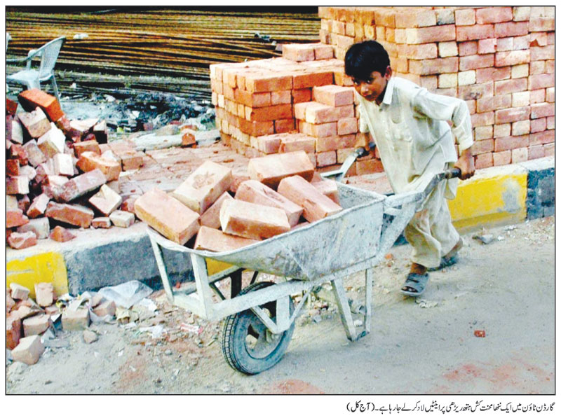
الظاهرة في لقطات.......

Slide 7
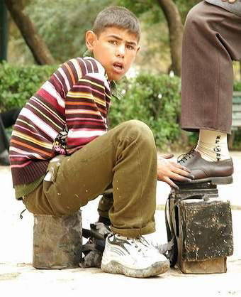

Slide 8
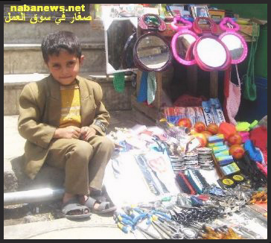

Slide 9
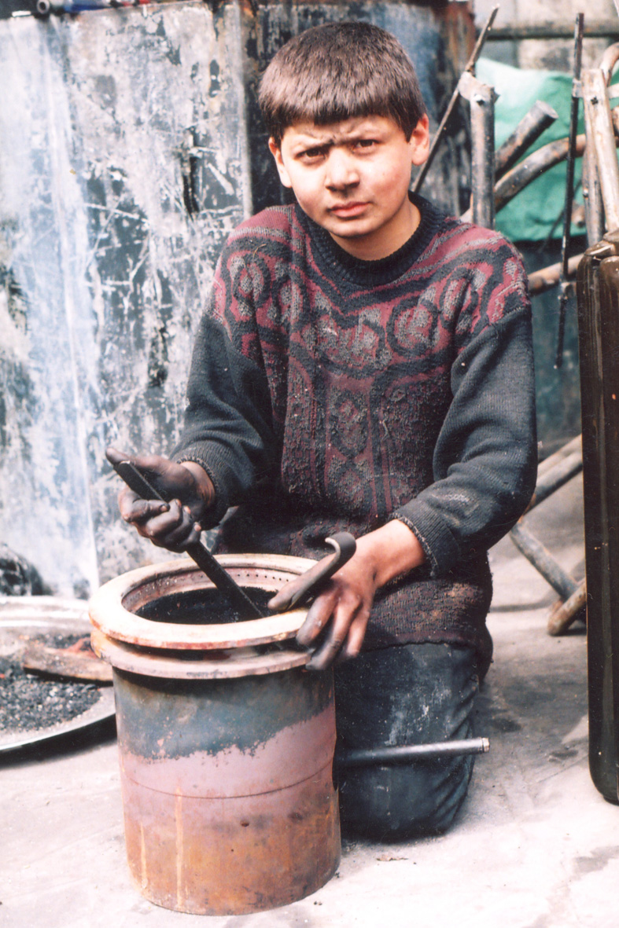

Slide 10
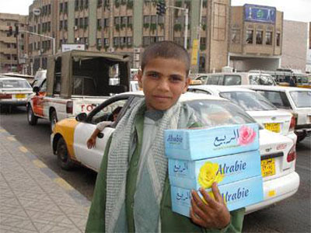

Slide 11
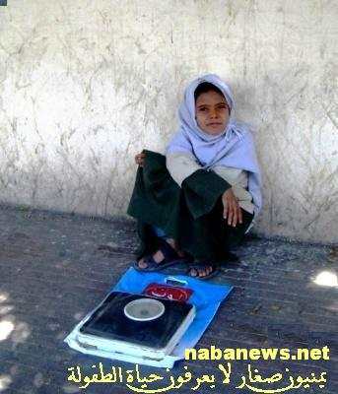

Slide 12
الأسباب:
الفقر :هو السبب الرئيسي لهذه الظاهرة.
تفكك الأسرة:الطلاق,وفاة أحد الأبوين,زواج الأب من امرأة أخرى.
قلة المدارس و عدم تطبيق إلزامية التعليم وخصوصاً في الأرياف.
الكوارث الطبيعية (زلازل و فياضانات).
البطالة.
الحروب.

Slide 13
مخاطر العمالة المبكرة:
-انتشار الجهل و الأمية بين الأطفال نتيجة عدم ذهابهم إلى المدرسة.
-تدهور الوضع الصحي للأطفال نظراً لعملهم بظروف
صعبة.
-ظهور الأمراض النفسية نتيجة العنف و الإذلال والحقد على المجتمع.

Slide 14

نسب و إحصائيات:
تشير التقارير إلى أن هناك ما يقارب من350 مليون طفل على مستوى العالم يعملون في ظروف غير آمنة....
    منهم 250مليون طفل عامل في آسيا.
    80 مليون طفل عامل في إفريقيا.
    17 مليون طفل عامل في أميركا اللاتينية.
    مليون طفل عامل في أستراليا.

Slide 15

معاً ضد عمالة الأطفال:
اختارت منظمة العمل الدولية تخصيص يوماً عالمياً ضد عمالة الأطفال وهو 12 حزيران من كل عام حيث تقام فعاليات و نشاطات بهذه المناسبة.

Slide 16

الحلول:
معالجة المشكلات الاقتصادية و تحسين المستوى المعيشي.
تطبيق مبدأ إلزامية التعليم وزيادة عدد المدارس.
وضع قوانين حازمة ضد عمل الأطفال.
القيام بحملات توعية للوقوف على أسباب هذه الظاهرة.

Slide 17
عمل الطالبة:
ريــــــــــان درويش
الصف العـــاشر
الشــــعبة السابعة

